Slide 1
Δ = b² - 4*a*c

Slide 2
Tej
Sajt
Salata
Paradicsom
Kenyer
Barack
Uborka

Slide 3
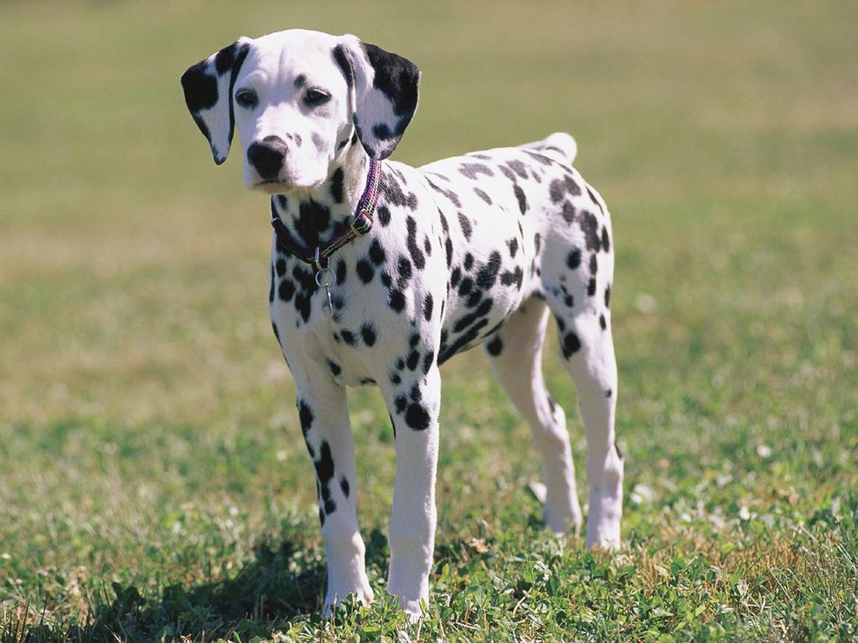
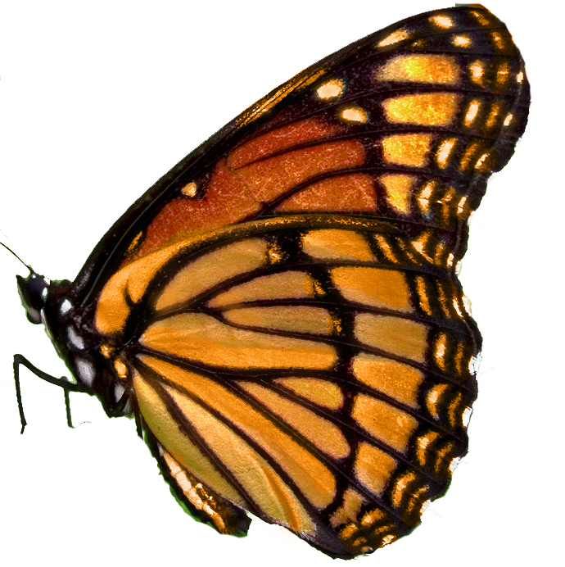
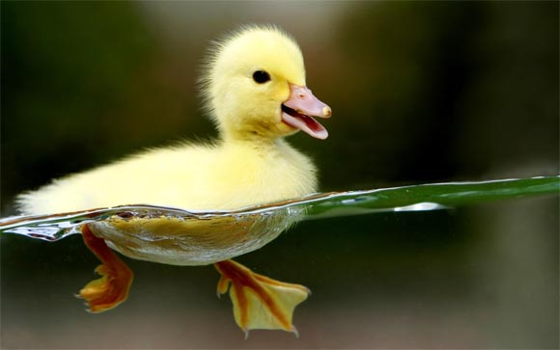

Slide 4
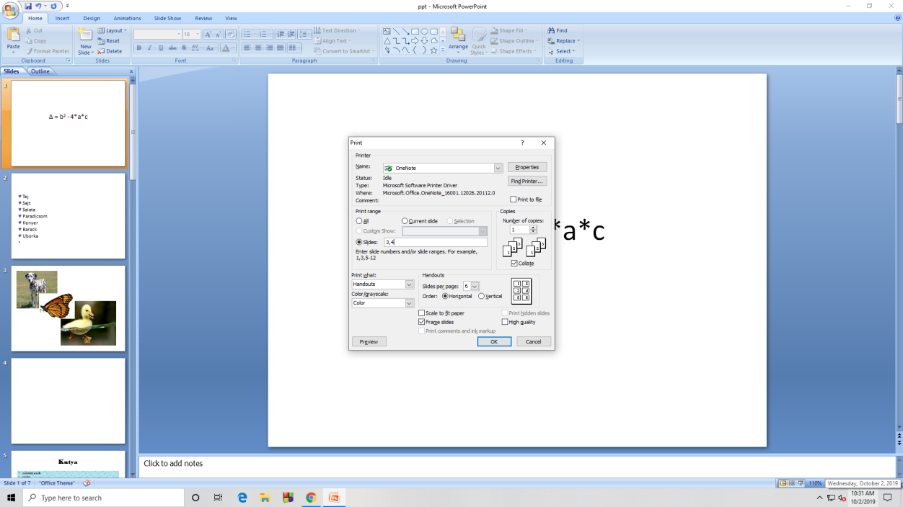

Slide 5

Kutya
csontot eszik
Haziallat
Emlos

Slide 6
zold

Slide 7
nev | matek | fizika
x | 9 | 10
xy | 10 | 9
y | 10 | 9
z | 10 | 10

Slide 8
A gőzmozdony működéséhez sok vízre H₂O ra van szükség

Slide 10


Slide 11
jftumjftgujcgj

